Slide 1
Języki programowania – Python
Eksploracja danych
Marzena Nowakowska
Wydział Zarządzania i Modelowania Komputerowego
Politechnika Świętokrzyska
Budynek C, p. 3.21
spimn@tu.kielce.pl

Slide 2
Materiały pomocnicze dla studentów: https://staff.tu.kielce.pl/spimn/pjp/ →
Python – Pandas cheat sheet
Data Wrangling with Pandas. CheatSheet - Przetwarzanie danych za pomocą Pandas. Ściągawka
Syntax – Creating DataFrames Składnia – tworzenie ramki danych
Subset Observations (Rows) Podzbiór obserwacji, wybór wierszy
Subset Variables (Columns) Podzbiór zmiennych, wybór kolumn
Summarize Data Podsumowanie danych
Group Data Grupowane danych
Make New Columns Tworzenie nowych kolumn
Plotting Tworzenie wykresów

Slide 3
Podstawowe statystyki w pandas
Miary statystyczne dla szeregu statystycznego otrzymuje się poparz wywołanie właściwych metod na rzecz obiektu Series lub wybranych kolumn DataFrame (kolumna jest typu Series). Wywołanie metody na rzecz całej ramki danych generuje miary statystyczne dla wszystkich kolumn numerycznych. Metody ignorują wartości puste (None).
Metoda | Zwracana wartość
count() | liczba obserwacji
sum() | suma wartości szeregu
mean() | średnia wartość w szeregu
median() | mediana szeregu
std() | odchylenie standardowe
var() | wariancja
min() | minimalna wartość
max() | maksymalna wartość
quantile() | kwantyl szeregu
mode() | modalna (dominanata) wartości
skew() | skośność
kurt() | kurtoza (spłaszczenie)
nunique() | liczba wartości unikatowych
describe() | zbiór statystyk:
 | liczebność szeregu, średnia, odchylenie standardowe, minimum, Q1, Q2 (mediana), Q3, maksimum

Slide 4
Przykłady obliczeń statystyk w DataFrame
import pandas as pd
df = pd.read_csv("titanic.csv")
# Usunięcie nieanalizowanych kolumn;
df1=df.drop(['sibsp','ticket','cabin','boat', 'body', 'parch'], axis=1)
sttNum=df1.describe()
df1["age"].describe() ; df1[["age", "fare"]].describe() # dla wybranych kolumn
df1[["age", "fare"]].(["count","sum", "mean", "min", "max", "median"]) # wybrane miary
df1[df1["fare"]>0]["fare"].describe() # dla wybranych wierszy ; średnia cen niezerowych
# Wyznaczenie miar dla zmiennych jakościowych; top jest dominantą (modalną,
# występującą najczęściej), freq jest częstością dominanty (ostatniej dla cechy
# welomodalnej )
sttJkosc=df1[[ 'sex', 'embarked', 'home_dest']].describe()
# Wybrane statystyki wg grup
MeanAgeBySex=df1.groupby(["sex"])["age"].mean()
Q25ByClass=df1[df1["fare"]>0].groupby(["pclass"])["fare"].describe(percentiles=[0.30])
SttBySexClass=df1.groupby(["sex", "pclass"])["age"].describe()
SurvByClass=df1.groupby(["pclass", "survived"])["survived"].count()
SurvBySex=df1.groupby(["sex", "survived"])["survived"].count()

Slide 5
Wybrane operacje na danych z DataFrame w pandas
DataFrame.duplicated(subset=None, keep='first') zwraca serię danych z wartościami logicznymi (True, False) dla każdego wiersza informując, czy wiersz jest duplikatem. Domyślnie dla każdego zestawu zduplikowanych wartości pierwsze wystąpienie jest ustawiane na False, a wszystkie pozostałe na True.
DataFrame.drop(labels=None, axis=0) usunięcie wskazanych w labels wierszy lub kolumn, axis informuje której współrzędnej dotyczy usunięcie; axis = 0 dla wierszy, axis = 1 dla kolumn. Metoda zwraca ramkę danych niezawierającą usuniętych kolekcji danych (kolumn lub wierszy).
DataFrame.isnull() zwraca ramkę danych o tym samym rozmiarze z wartościami True lub False w miejscu elementów badanej ramki, które są odpowiednio: puste (brak wartości) lub niepuste (wartość obecna).
DataFrame.sum(axis=0) tworzy serię danych zawierającą sumy wartości elementów ramki wg wskazanego wymiaru:
  axis = 0 (lub 'index') reprezentuje kolumny; suma wartości dla kolejnych kolumn
  axis = 1 (lub 'columns') reprezentuje wiersze; suma wartości dla kolejnych wierszy

Slide 6
Wizualizacja danych w pandas
DataFrame.plot(kind = "line", x = None, y = None, figsize = None, title = None, ...)
Series.plot(kind = "line", figsize = None, title = None, ...)
Najważniejsze parametry:
kind – rodzaj wykresu
x, y – kolumny określające zmienne dla osi odpowiednio poziomej i pionowej
figsize – rozmiar
title – tytuł
Inne metody wywoływane na rzecz Series (nazwy funkcji zaznaczone * w tabeli):
Series.plot.nazwa_funkcji(,
Wartość parametru kind | Series | Opis
line | * | Wykres liniowy (wartość domyślna)
bar | * | Wykres słupkowy pionowy
barh | * | Wykres słupkowy poziomy
hist | * | Histogram
box | * | Wykres pudełkowy
area | * | Wykres obszarowy
pie | * | Wykres kołowy
scatter |  | Wykres punktowy

Slide 7
Wybrane wykresy
# dane do wykresów
df1=df.drop(['sibsp','ticket','cabin','boat', 'body', 'parch'], axis=1) Surv=df1.groupby("survived")["survived"].count()
SurvByClass=df1.groupby(["pclass", "survived"])["survived"].count()
SurvBySex=df1.groupby(["sex", "survived"])["survived"].count()
#wykresy
df1.plot(kind = 'scatter', y = 'age', x = 'fare') # wykres rozrzutu
df1.plot(kind = 'hist', y = 'fare') # histogram
df1.boxplot(column=['age'], by='sex') # wykresy pudełko i wąsy
Sex=df1.groupby("sex")["survived"].count()
Sex.plot.barh(); Surv.plot.barh() #wykresy słupkowe poziome
import seaborn as sb # może być potrzebna instalacja: pip install seaborn
sb.violinplot(x=df1["age"]) # wykres wiolinowy
sb.violinplot(data=df1, x="age", y='sex')
sb.violinplot(data=df1, x="pclass", y='age', hue='survived')
df1.hist() #histogram
df1["age"].hist()
df1.hist(column="age", by='sex', bins=10)
df1.groupby("pclass")["pclass"].count().plot.pie(figsize=(10,10), colors=["red", "green", "blue"]) # wykres kołowy

Slide 8
Wybrane wykresy - legenda
# dane do wykresów
df1.plot(kind = 'scatter', y = 'age', x = 'fare') # wykres rozrzutu
df1.plot(kind = 'hist', y = 'fare') # histogram
df1.boxplot(column=['age'], by='sex')
Sex=df1.groupby("sex")["survived"].count()
Sex.plot.barh(); Surv.plot.barh()
import seaborn as sb # może być potrzebna instalacja: pip install seaborn
sb.violinplot(x=df1["age"])
sb.violinplot(data=df1, x="age", y='sex')
sb.violinplot(data=df1, x="pclass", y='age', hue='survived')
df1.hist()
df1["age"].hist()
df1.hist(column="age", by='sex', bins=10)
df1.groupby("pclass")["pclass"].count().plot.pie(figsize=(10,10), colors=["red", "green", "blue"])
Student wczyta dane z pliku titanic.csv do ramki danych df i przestudiuje działanie programu.

Slide 9
Wizualizacja danych w seaborn
seaborn to biblioteka do wizualizacji danych w Pythonie, zbudowana na bazie matplotlib i ściśle zintegrowana z pandas
Umożliwia tworzenie wykresów (niebieską czcionką – wybrane metody)
Dane ilościowe
  zależności: scatterplot(), lineplot()
  rozkłady: histplot()
  macierze: heatmap()
  regresja: regplot(), residplot()
Dane jakościowe: boxplot(), violinplot(), stripplot(), swarmplot(), barplot()
Heatmap (mapa cieplna) to wizualizacja danych, w której wartości liczbowe są przedstawione za pomocą kolorów obrazując intensywność zjawiska.
Stripplot (wykres paskowy) przedstawia surowe, nieagregowane dane numeryczne, w tym w podziale na kategorie, jako punktowy rozrzut wzdłuż jednej osi.
Swarmplot (wykres roju) przedstawia surowe, nieagregowane dane numeryczne, w tym podziale na kategorie, jako nienakładające się punkty rozrzutu wzdłuż jednej osi.
https://www.kaggle.com/code/suruthi41/swarmplot-seaborn

Slide 10
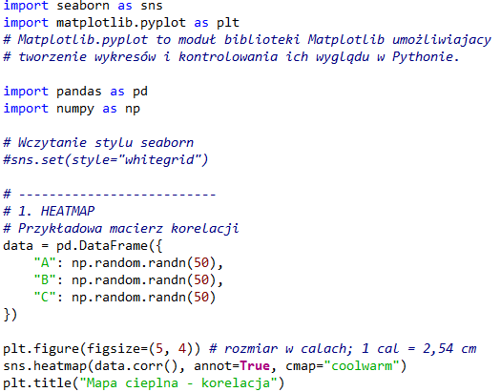
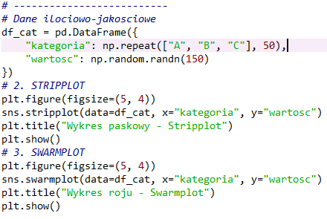
Biblioteka seaborn - przykład

